Slide 1
ARTES VISUALES SEMANA N° 28 06 de Octubre 2020
Colegio Jean Piaget
Mi escuela, un lugar para aprender y crecer en un ambiente seguro y saludable

Slide 2
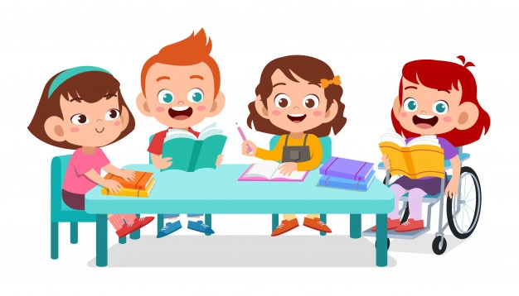
ASIGNATURA /CURSO | Artes Visuales 2° Básico
NOMBRE DEL PROFESOR/A | Isabel Gómez Leiva. 2do. A Priscila Salas 2do. B
EDUCADORA DIFERENCIAL | Judith Figueroa/ Asistente Camila Sánchez
OBJETIVO DE APRENDIZAJE PRIORIZACIÓN NIVEL 1 | Expresar y crear trabajos de arte a partir de la observación del: entorno natural: ­figura humana y paisajes chilenos entorno cultural: personas y patrimonio cultural de Chile entorno artístico: obras de arte local, chileno, latinoamericano y del resto del mundo. (OA 1)
INDICADORES DE EVALUACIÓN PARA OA | Realizan pinturas y o esculturas con temas personales y basadas en la observación de obras de arte y fotografías con temas de paisajes chilenos y figura humana.
CONTENIDO /HABILIDADES | Comprender, crear, transformar, comunicar, asumir, seguir.
OBJETIVO DE LA CLASE | .Relatar un cuento usando abeja confeccionada con material reciclable la clase anterior.
EVALUACIÓN | Ticket de salida

Slide 3
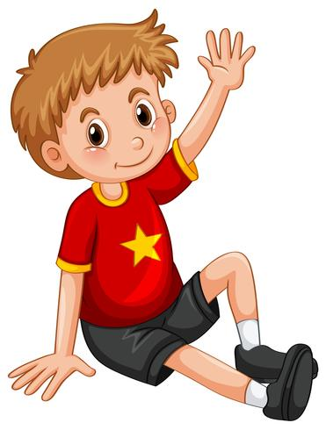
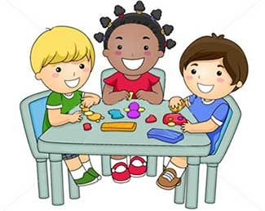
Reglas virtuales para una buena clase
Puntualidad.
tener materiales solicitados.
Ser respetuoso con el profesor y sus compañeros.
Mantener micrófono apagado y cámara. encendida.
Dudas o consultas.
Estar atento a la clase online.

Slide 4
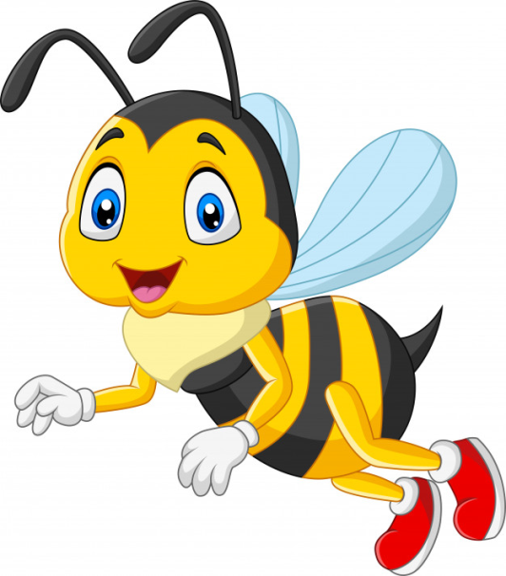
Activación Conocimientos Previos
¿Recuerdan que aprendimos de las abejas?
RECORDEMOS
¿Por qué son tan importantes de las abejas?
¿Cómo debemos cuidar a las abejas?

Slide 5
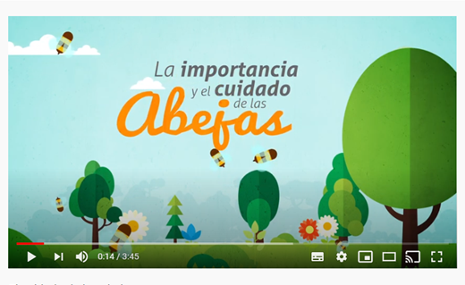
¡Escucha para aprender!
https://www.youtube.com/watch?v=nb2tQqFj5w4
Inocuo: Qué no hace daño, sinónimos: inofensivo, inocente

Slide 6
Tarea para próxima clase Semana 28 ( Retroalimentación)
Indicadores a evaluar: | Puntaje logrado | Puntos
Creatividad en tu relato. |  | 3
Tono de voz adecuado en clases online |  | 2
Uso de la abeja confeccionada en clases |  | 2

Slide 7
Ahora te toca a ti…
Escuchar para saber y saber para contar…
Había una vez…

Slide 8
TICKET DE SALIDA
Artes Visuales
SEMANA 28 RETROALIMENTACIÓN
CIERRE
Nombre: _______________________________________
1.- ¿Cómo podemos cuidar a las abejas?
___________________________________________________________________________________________________________________________________________________________________________________________________
2.- Explica con tus palabras ¿ Qué significa polinización?
____________________________________________________________________________________________________________________________________________________________________________________
Enviar fotografía de este ticket de salida al:
Correo: isabel.gomez@colegio-jeanPiaget.cl

